Slide 1



Slide 2
33° CORSO ED ESAME NAZIONALE UFFICIALI DI GARA E AGGIORNAMENTO NAZIONALE
LIDO DI OSTIA, 13/14 GENNAIO 2018
Notes:
DEFINIZIONE REGOLAMENTO E CRITERIO DI QUALIFICAZIONE

Slide 3
DEFINIZIONE DELLA DISCIPLINA
chi diciamo di essere
CONTENUTO DELLA PRESTAZIONE
cosa facciamo
REGOLAMENTO
obiettivi e contenuti
MODELLO ARBITRALE
come si arbitra
Notes:
DEFINIZIONE REGOLAMENTO E CRITERIO DI QUALIFICAZIONE

Slide 4

DEFINIZIONE IN TERMINI SPORTIVI
SPORT DA COMBATTIMENTO A CONTATTO CONTROLLATO
Notes:
DEFINIZIONE REGOLAMENTO E CRITERIO DI QUALIFICAZIONE

Slide 5
CONTENUTO DELLA PRESTAZIONE
AZIONI TECNICHE A LUNGA, MEDIA E CORTA DISTANZA
Notes:
DEFINIZIONE REGOLAMENTO E CRITERIO DI QUALIFICAZIONE

Slide 6
OBIETTIVI REGOLAMENTO
Con l’attuale regolamento si è inteso promuovere:
un KARATE che rispecchi la propria identità
un KARATE vigoroso ma sicuro
il fair play fra i contendenti (radice marziale della disciplina)
Il principio secondo il quale il premio, in termini di punteggio, deve essere conseguenza di precisi valori tecnici espressi dall’Atleta e non conseguenza di penalità comminate all’avversario.
Notes:
DEFINIZIONE REGOLAMENTO E CRITERIO DI QUALIFICAZIONE

Slide 7
CONTENUTI REGOLAMENTO
COSA SI VALUTA
azioni tecniche = punti
comportamenti proibiti = richiami / penalità
COME SI VALUTA
criteri di valutazione della tecnica
livelli di punteggio
graduazione dei richiami
applicazione penalità
Notes:
DEFINIZIONE REGOLAMENTO E CRITERIO DI QUALIFICAZIONE

Slide 8
SINTESI
MODELLO
REGOLAMENTO
U.d.G.
UFFICIALE DI GARA
AZIONE
A.
ATLETA
INSEGNAMENTO
T.
TECNICO
P
PUNTEGGIO:
YUKO – WAZA-ARI - IPPON
Notes:
DEFINIZIONE REGOLAMENTO E CRITERIO DI QUALIFICAZIONE

Slide 9
LIVELLI DI PUNTEGGIO
3 PUNTI
2 PUNTI
1 PUNTO
Alto livello
di difficoltà
Medio livello
di difficoltà
Basso livello
di difficoltà

Slide 10
Modalità di esecuzione della Tecnica
Criteri e Parametri di valutazione Fijlkam
Fase Preparatoria Fase Esecutiva Fase Conclusiva
DISTANZA
“A” PREMIO
ZANSHIN-I
TECNICA
CONTROLLO
ZANSHIN-F
POTENZA
“B” SANZIONE
BUONA FORMA

Slide 11
SINTESI
Si può riassumere:
FORMA
SPAZIO EFFICIENZA
TEMPO
ENERGIA EFFICACIA
CONTROLLO
ZANSHIN

Slide 12
SINTESI
FORMA
E’ la principale componente del gesto tecnico che incarna l’IDENTITA’ SPECIFICA DEL KARATE.
In tutti gli sport da combattimento è ovviamente presente la componente della «forma», ma nel KARATE essa assume aspetti del tutto peculiari.

Slide 13
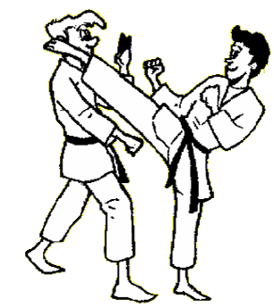
“Tecnica- Buona Forma”
Ogni tecnica deve essere effettuata in conformità ai modelli (buona forma) della specialità del karate, cio’ significa che al momento dell’azione sul bersaglio la forma del corpo deve essere riconoscibile come fondamentale del karate.

Slide 14
SINTESI
CONTROLLO
ZANSHIN
Sono componenti che appartengono solo alla disciplina del KARATE
Attraverso il «controllo» la quantità di energia trasferita sul bersaglio viene limitata, e si persegue l’obiettivo di promuovere un KARATE vigoroso ma sicuro.
Il perseguimento di tale obiettivo è altresì garantito dalla previsione dell’uso obbligatorio dell’equipaggiamento protettivo.

Slide 15
CONTROLLO
- SKIN TOUCH (Jodan) = potenza autocontrollata sul bersaglio.
L’azione viene inibita nell’ultimo segmento di traiettoria.
- CONTATTO (Chudan) = l’azione trasferisce sul bersaglio una quantità di energia autolimitata al fine di non provocare lesioni agli organi interni.
Dal punto di vista motorio
Hiki Te - Hiki Ashi

Slide 16
CONTROLLO
Tecniche di pugno = HIKI-TE
Tecniche di Calcio = HIKI-ASHI
Tecniche di Proiezione = CONTROLLO DELL’ IMPATTO SUL TATAMI AL MOMENTO DELLA CADUTA

Slide 17
CONTROLLO
Nelle categorie giovanili non è consentito alcun contatto per le tecniche di pugno in jodan.
Qualsiasi tecnica di pugno che va a contatto non può portare all’assegnazione del punto e deve essere penalizzata

Slide 18
MODELLO ARBITRALE
COMPOSIZIONE GRUPPO ARBITRALE
RIPARTO RESPONSABILITA’ GIUDICI E ARBITRO
differenti funzioni - maggioranza effettiva
RISPETTIVE POSIZIONI SUL QUADRATO
COMUNICAZIONE
POTERI E DOVERI (CA,TM, R, J, MS, SK, PDG)
Notes:
DEFINIZIONE REGOLAMENTO E CRITERIO DI QUALIFICAZIONE

Slide 19
RIPARTO DI RESPONSABILITA’
L’Arbitro e i Giudici svolgono compiti diversi.
Il giudizio arbitrale deve essere espressione di una decisione effettivamente collegiale da parte del gruppo.
Non deve essere frutto di apprezzamenti individuali potenzialmente arbitrari.

Slide 20
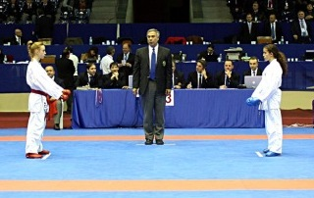
ARBITRO
All’Arbitro la responabilità
di richiedere avvertimenti e penalità

Slide 21
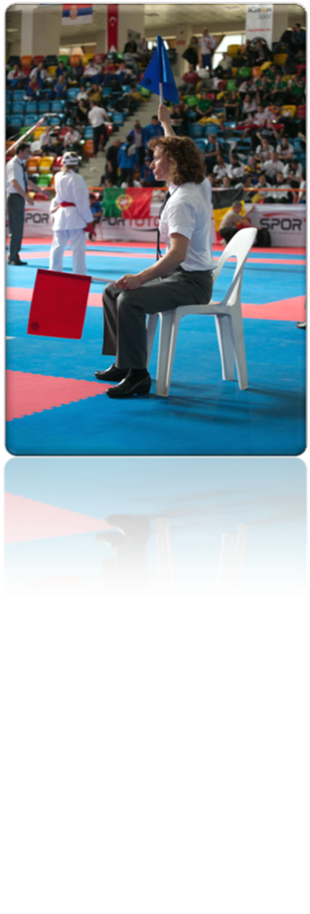
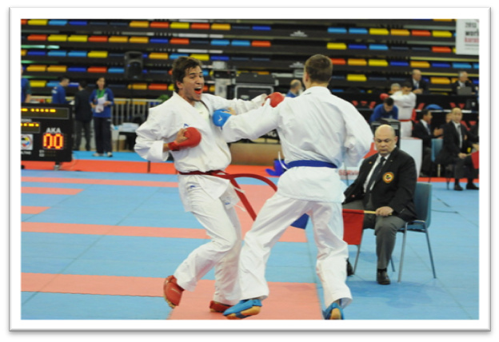
GIUDICI
Ai giudici il compito di indicare
il punteggio

Slide 22
World Karate Federation
POSIZIONE GIUDICI
Perchè
4 Giudici ?

Slide 23
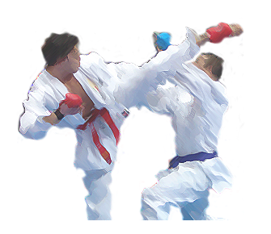
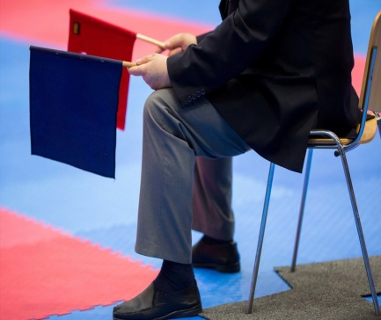
K U M I T E
L’Arbitro si posizionerà al centro tra i tappeti rossi rivolto verso gli Atleti ad una distanza di DUE METRI dall’area di sicurezza.
Giudici seduti a 1 metro dagli angoli.

Slide 24
DOVERI UDG
neutralità
formazione continua
cooperazione

Slide 25
NOVITA’ 2018
KUMITE

Slide 26
ARTICOLO 2
DIVISA UFFICIALE
ARBITRI
Il cordino del fischietto deve essere di colore bianco
è consentito portare la fede nuziale
gli Arbitri di sesso femminile possono indossare
orecchini discreti

Slide 27
ARTICOLO 2
DIVISA UFFICIALE
ATLETI
La giacca del karategi deve avere i laccetti allacciati.
Se durante l’incontro i lacci dovessero rompersi all’Atleta non potrà essere richiesto di cambiare la giacca.

Slide 28
ARTICOLO 3
ORGANIZZAZIONE DELLE GARE
La formazione della squadra e l’ordine con cui gli Atleti si presentano per combattere devono essere notificati prima di ciascun match.
Una volta notificati, tuttavia, non possono essere modificati prima della fine del match.
In caso contrario la squadra verrà squalificata (SHIKKAKU).

Slide 29
ARTICOLO 7
CRITERI DECISIONALI
Il SENSHU verrà annullato qualora l’Atleta dovesse ricevere un hansoku chui di categoria 2 per comportamento ostruzionistico quando mancano meno di 15 secondi alla fine dell’incontro.
Una volta annullato, il SENSHU non potrà più essere riassegnato ad alcuno dei contendenti.

Slide 30
ARTICOLO 7
CRITERI DECISIONALI
PUNTO 3
“Qualora un Atleta, al quale è stato assegnato il SENSHU, riceva un richiamo di Categoria 2 per aver evitato il combattimento attraverso i seguenti comportamenti: uscire dall’area di gara, correre intorno per evitare il combattimento, trattenere, spingere, lottare o fermarsi petto contro petto, quando rimangono meno di 15 secondi al termine dell’incontro – l’Atleta perderà automaticamente questo vantaggio e l’Arbitro ufficializzerà la decisione eseguendo la gestualità prevista per l’annullamento (TORIMASEN) ed annunciando “AKA/AO SENSHU TORIMASEN”. In caso di annullamento del SENSHU quando mancano meno di 15 secondi al termine dell’incontro, il SENSHU non potrà più essere assegnato a nessuno dei due Atleti….”.

Slide 31
ARTICOLO 7
CRITERI DECISIONALI
PUNTO 3 - continua
“…. Qualora venisse assegnato il SENSHU, ma a seguito dell’accoglimento di una protesta video dovesse essere assegnato un punto anche all’avversario, si dovrà utilizzare la medesima procedura per l’annullamento del SENSHU poiché il punto che ha portato al SENSHU non può essere considerato incontrastato”.

Slide 32
ARTICOLO 7
CRITERI DECISIONALI
POCEDURA:
l’Arbitro chiederà il supporto dei Giudici riproponendo la gestualità del SENSHU e poi effettuando quella del TORIMASEN.
Una volta ottenuto il supporto di almeno 2 Giudici, l’Arbitro ripeterà la gestualità, accompagnandola con i comandi verbali, per ufficializzare l’annullamento del SENSHU.

Slide 33
ARTICOLO 8
COMPORTAMENTI PROIBITI
SPIEGAZIONE 4 (primo periodo)
“L’Arbitro deve continuare ad osservare l’Atleta ferito fino alla ripresa dell’incontro”.
PRECEDENTE VERSIONE
“L’Arbitro deve tenere sotto costante osservazione l’Atleta ferito”.

Slide 34
ARTICOLO 9
AVVERTIMENTI E PENALITA’
SHIKKAKU = squalifica dall’intero torneo, comprese le eventuali altre categorie o specialità cui l’Atleta o la squadra si siano iscritti.

Slide 35
ARTICOLO 9
AVVERTIMENTI E PENALITA’
SPIEGAZIONE II (ultimo periodo)
E’ stato specificato che in caso di SHIKKAKU ulteriori sanzioni possono essere imposte dalla Commissione Legale e Disciplinare in funzione dell’esito dei reclami

Slide 36
ARTICOLO 9
AVVERTIMENTI E PENALITA’
Viene comminato quando l’Atleta:
rifiuta di obbedire agli ordini dell’Arbitro;
agisce con dolo (colpisce o tenta di colpire intenzionalmente l’avversario);
lede l’onore ed il prestigio del Karate;
pone in essere azioni che vengono considerate come violazione delle regole o dello spirito del torneo

Slide 37
ARTICOLO 9
AVVERTIMENTI E PENALITA’
SPIEGAZIONE XI
Se il Coach dovesse interferire con il combattimento in corso, l’Arbitro fermerà l’incontro, si avvicinerà ala Coach e mostrerà il segnale di comportamento scortese. Se il Coach dovesse continuare ad interferire l’Arbitro si avvinerà nuovamente al Coach e gli chiederà di lasciare il tatami. L’Arbitro non farà ripartire l’incontro fino a quando il Coach non si sarà allontanato. Questa non viene considerata una situazione da SHIKKAKU e l’espulsione del Coach riguarderà solo l’incontro in questione.

Slide 38
ARTICOLO 9
AVVERTIMENTI E PENALITA’
Nelle competizioni nazionali
L’Arbitro la prima volta si avvicinerà al Coach chiedendo di non interferire.
Qualora il Coach dovesse continuare, l’Arbitrò interverrà nuovamente in maniera ufficiale eseguendo la gestualità prevista (gesto scortese).
La volta successiva chiederà al Coach di lasciare il tatami.

Slide 39
ARTICOLO 10
FERITE E INCIDENTI DURANTE LA COMPETIZIONE
ELIMINATA LA SEGUENTE REGOLA:
“Un Atleta ferito, che si aggiudica un incontro grazie alla squalifica dovuta a lesione, non potrà continuare la gara senza l’autorizzazione del Medico. Se è ferito può vincere un secondo incontro per squalifica, ma si procede al suo ritiro immediato da ulteriori gare di Kumite nel torneo in questione”.

Slide 40
ARTICOLO 10
FERITE E INCIDENTI DURANTE LA COMPETIZIONE
NUOVO AT. 10 . 4
“Un Atleta ferito, che si aggiudica un incontro grazie alla squalifica dovuta a lesione, non potrà continuare la gara senza l’autorizzazione del Medico”.

Slide 41
ARTICOLO 11
PROTESTE UFFICIALI
COMPETIZIONI WKF
Devono essere annunciate dal Coach entro 1 minuto dalla fine dell’incontro al Teatami Manager;
Devono essere presentate per iscritto entro 4 minuti da quando sono state annunciate, previo pagamento della tassa prescritta;
Devono essere sottoscritte dal Coach;

Slide 42
ARTICOLO 11
PROTESTE UFFICIALI
COMPETIZIONI WKF
Vengono decise dalla Giuria d’Appello nei successivi 5 minuti;
La gara su quel tappeto non viene sospesa.

Slide 43
ARTICOLO 11
PROTESTE UFFICIALI
COMPETIZIONI FIJLKAM
Il reclamo deve essere immediatamente annunciato al Responsabile Amministrativo (PDG) della gara;
Deve essere presentato per iscritto entro i 15 minuti successivi, previo pagamento della quota di € 50,00;
Devono essere sottoscritte dal Dirigente Sociale o dall’Insegnante Tecnico;

Slide 44
ARTICOLO 11
PROTESTE UFFICIALI
COMPETIZIONI FIJLKAM
Vengono decise dal Commissario di Tappeto sentite le parti interessate (RAG, rappresentanti delle Società Sportive / Rappresentative Regionali coinvolte;
La gara su quel tappeto viene sospesa.

Slide 45
ARTICOLO 12
POTERI E DOVERI
Obbligo di intervento del Match Supervisor
L’Arbitro dimentica di assegnare il SENSHU;
L’Arbitro assegna il punto all’Atleta sbagliato;
L’Arbitro commina un avvertimento o una penalità all’Atleta sbagliato;
L’Arbitro assegna un punto ad un Atleta e l’avvertimento di C2 per esagerazione all’avversario;

Slide 46
ARTICOLO 12
POTERI E DOVERI
L’Arbitro assegna il punto ad un contendente ed il Mubobi all’avversario;
L’Arbitro assegna un punto per una tecnica eseguita dopo lo yame o dopo che l’incontro è finito;
L’Arbitro assegna un punto per una tecnica eseguita quando il contendente si trova fuori dal tappeto;

Slide 47
ARTICOLO 12
POTERI E DOVERI
L’Arbitro commina un avvertimento o una penalità per passività durante l’Atoshi Baraku;
L’Arbitro commina un errato avvertimento di C2 o una errata penalità di C2 durante l’Atoshi Baraku;
L’Arbitro non interrompe l’incontro quando due o più Giudici assegnano un punto o un jogai allo stesso contendente;

Slide 48
ARTICOLO 12
POTERI E DOVERI
L’Arbitro non interrompe l’incontro quando un Coach ha richiesto la Video Review;
L’Arbitro non applica correttamente le maggioranze;
L’Arbitro non chiama il medico quando deve essere applicata la «regola dei 10 secondi»;

Slide 49
ARTICOLO 12
POTERI E DOVERI
L’Arbitro richiede il giudizio per Hantei, ovvero dichiara la parità, quando durante l’incontro è stato assegnato il SENSHU;
Un Giudice ha invertito il colore delle bandierine;
Il tabellone di gara non mostra le informazioni corrette;
La tecnica richiesta dal Coach è stata eseguita dopo che l’Arbitro ha dato lo yame o dopo che l’incontro è finito.

Slide 50
ARTICOLO 12
POTERI E DOVERI
Nei seguenti casi il Supervisore non dovrà intervenire:
I Giudici non segnalano il punto con la bandierina;
I Giudici non segnalano il Jogai;
I Giudici non supportano la richiesta dell’Arbitro di un avvertimento o di una penalità di C1 o C2;
Il livello di contatto di C1 deciso dal Gruppo Arbitrale;

Slide 51
ARTICOLO 12
POTERI E DOVERI
Il livello di avvertimento o di penalità di C2 deciso dal Gruppo Arbitrale;
Il Supervisore non ha alcun voto o autorità nelle questioni che riguardano le decisioni in merito alla validità o meno di un punto;
Qualora l’Arbitro non senta il segnale di fine incontro, sarà il Supervisore del punteggio ad utilizzare il suo fischietto e non il Supervisore.

Slide 52
ARTICOLO 12
POTERI E DOVERI
SPECIFICAZIONE
Anche nel caso in cui l’organizzatore esegua un controllo degli equipaggiamenti prima che gli Atleti prendano posto nell’area di gara, è comunque responsabilità del Supervisore del combattimento verificare che l’equipaggiamento sia conforme al regolamento.

Slide 53
ARTICOLO 13
INIZIO, SOSPENSIONE E FINE DELL’INCONTRO
I contendenti devono stare a due metri di distanza tra di loro.
Devono posizionarsi sul tappeto rosso, ma non più al centro bensì in prossimità del margine più vicino all’avversario.

Slide 54
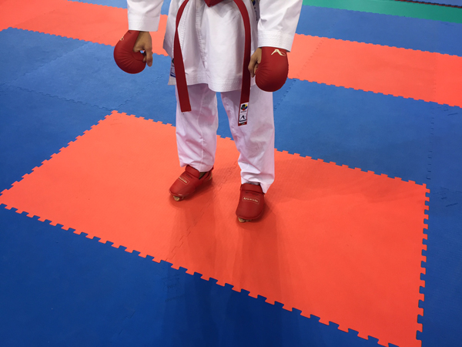
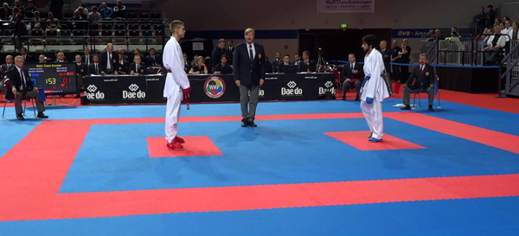
K U M I T E
Tatami

Slide 55
APPENDICE 3
CONTATTO ECCESSIVO ED ESAGERAZIONE
Se un Atleta manifesta di aver ricevuto un contatto eccessivo, mentre i Giudici ritengono invece che la tecnica sia stata in realtà controllata, si dovranno adottare le seguenti decisioni:
Verrà assegnato il punto all’Atleta che ha eseguito la tecnica, ed all’avversario verrà comminata una penalità per simulazione .
La penalità minima è l’HANSOKU; nei casi più gravi verrà comminato lo SHIKKAKU.

Slide 56
APPENDICE 3
PRECISAZIONE
L’Atleta non deve essere penalizzato se ha perso il fiato a causa di un colpo subìto, anche se il gruppo arbitrale ritiene che la tecnica meriti il punto.
Si tratta di una normale reazione del corpo.
In tal caso verrà regolarmente assegnato il punto, e all’Atleta che ha subito il colpo verrà concesso il tempo necessario per riprendere fiato.

Slide 57
APPENDICE 10
UNDER 14
DURATA DELL’INCONTRO
1’30’’
PROTEZIONI
In aggiunta a quelle già previste, è obbligatorio l’uso della maschera facciale.
Il corpetto (specifico per gli Under 14) dovrà essere indossato sopra il karate-gi.

Slide 58
APPENDICE 10
UNDER 14
MODALITA’ TECNICHE
Dal punto di vista tecnico o arbitrale non vi è alcuna differenza rispetto alle classi di età Cadetti e Juniores.
L’unica differenza è che non è consentito alcun contatto in jodan (testa, viso, collo) né con tecniche di braccia né con tecniche di gamba

Slide 59
APPENDICE 10
UNDER 14
CATEGORIE DI PESO WKF
MASCHI: -40 kg, -45 kg, -50 kg, -55 kg, +55 kg.
FEMMINE: -42 kg, -47kg, +47kg

Slide 60
NOVITA’ FIJLKAM 2018
CLASSI DI ETA’ AGONISTI
ESORDIENTI – 12° e 13° anno di età;
CADETTI - 14° e 15° anno di età;
JUNIORES - 16° e 17° anno di età;
SENIORES - dal 18° AL 35° anno di età
MASTER - INVARIATO

Slide 61
NOVITA’ FIJLKAM 2018
ESORDIENTI - UNDER 14 (ES “A” 2017)
CATEGORIE DI PESO
MASCHI: -40 kg, -45 kg, -50 kg, -55 kg, -61 kg,
-68 kg, -75 kg,+75 kg
FEMMINE: -42 kg, -47kg, -54kg, -63kg, +63 kg
STESSE CATEGORIE MA PESO MINIMO VARIATO
kg. 33 anziché kg 35 per i maschi
kg. 30 anziché kg 32 per le femmine

Slide 62
NOVITA’ FIJLKAM 2018
CADETTI (ES “B” 2017)
CATEGORIE DI PESO
STESSE CATEGORIE MA PESO MINIMO VARIATO
kg. 40 anziché kg 42 per i maschi
kg. 35 anziché kg 37 per le femmine
MASCHI: da 40 a 47 kg, -52 kg, -57 kg, -63 kg, -70 kg,
-78 kg,+78 kg
FEMMINE: da 35 a 42 kg, -47kg, -54kg, -63kg, +63 kg

Slide 63
NOVITA’ FIJLKAM 2018
JUNIORES (CADETTI 2017)
CATEGORIE DI PESO
STESSE CATEGORIE MA SENZA PESO MINIMO
MASCHI: -50 kg, -55 kg, -61 kg, -68 kg, -76 kg, +76 kg
FEMMINE: -48 kg, -53kg, -59kg, -66kg, +66 kg

Slide 64
NOVITA’ FIJLKAM 2018
SENIORES (JUNIORES/SENIORES 2017)
CATEGORIE DI PESO
STESSE CATEGORIE MA SENZA PESO MINIMO
MASCHI: -60 kg, -67 kg, -75 kg, -84 kg, -94 kg, +94 kg
FEMMINE: -50 kg, -55kg, -61kg, -68kg, +68 kg

Slide 65
NOVITA’ FIJLKAM 2018
MANIFESTAZIONI A PUNTEGGIO
ESORDIENTI
CADETTI
JUNIORES
SENIORES

Slide 66
NOVITA’ FIJLKAM 2018
Al Campionato Italiano Assoluto possono partecipare gli Atleti appartenenti alle Classi Seniores graduati come cintura marrone o nera

Slide 67
NOVITA’ FIJLKAM 2018
Al Campionato Italiano Juniores possono partecipare gli Atleti appartenenti alle classi Juniores e Cadetti (limitatamente all’anno 2003) graduati come cintura marrone o nera

Slide 68
NOVITA’ FIJLKAM 2018
Al Campionato Italiano Cadetti possono partecipare esclusivamente gli Atleti appartenenti alla classe Cadetti graduati come cintura marrone o nera

Slide 69
NOVITA’ FIJLKAM 2018
Al Campionato Italiano Esordienti possono partecipare esclusivamente gli Atleti appartenenti alla classe Esordienti graduati come cintura marrone e marrone

Slide 70
NOVITA’ FIJLKAM 2018
COPPA ITALIA UNDER 21 E JUNIORES
Alla Coppa Italia U21 e Juniores (Kumite – Kata) possono partecipare gli Atleti appartenenti alle classi U21 e Juniores graduati come cintura marrone o nera.
Non è prevista la Fase Regionale di Qualificazione.
L’iscrizione è libera.

Slide 71
NOVITA’ FIJLKAM 2018
Campionato Italiano Assoluto Sq. Soc.
modalità «Open»
peso minimo (67 kg M / 55 kg F)
Master A – Seniores, graduati come cintura marrone o nera

Slide 72
NOVITA’ FIJLKAM 2018
Campionato Italiano Giovanile Sq. Soc.
Squadra maschile 5 Atleti (minimo 3)
Squadra femminile 3 Atlete (minimo 2)
Fino a 2 riserve per la squadra maschile ed 1 riserva per la squadra femminile

Slide 73
NOVITA’ FIJLKAM 2018
Campionato Italiano Assoluto Sq. Soc.
prestiti consentiti:
Kumite
Maschile: 2 se la squadra è composta da 5
elementi, 1 se è composta da meno di 5;
Femminile: 1
Kata – 1 maschile e 1 femminile
I Gruppi Militari non hanno diritto a prestiti

Slide 74
NOVITA’ FIJLKAM 2018
Campionato Italiano Giovanile a Squadre Soc.
Juniores / Cadetti graduati come cintura marrone o nera
5 elementi squadra maschile
3 elementi squadra femminile
Gara a squadre a categoria di peso

Slide 75
NOVITA’ FIJLKAM 2018
Campionato Italiano a Squadre a Rappresentative Regionali
Seniores sabato
Juniores / Cadetti domenica
5 elementi squadra maschile
3 elementi squadra femminile
Gara a squadre a categoria di peso

Slide 76
NOVITA’ FIJLKAM 2018
Campionati a Squadre
Modalità tecniche
SI APPLICA IL REGOLAMENTO WKF
NO DEROGHE FIJLKAM

Slide 77
NOVITA’ FIJLKAM 2018
Campionati a Squadre
Modalità tecniche
I combattimenti possono finire in parità
Se una squadra vince tre incontri (maschi) o 2 incontri (femmine) il match termina senza necessità di effettuare i combattimenti rimanenti

Slide 78
NOVITA’ FIJLKAM 2018
Campionati a Squadre
Modalità tecniche
INCONTRO DI SPAREGGIO
ciascuna squadra indicherà il proprio Atleta

Slide 79
TECNICHE DI PROIEZIONE: IPPON
L’ippon viene assegnato se l’Atleta
proiettato o caduto si trova con il “torso” a terra;
In tutti gli altri casi vada a segno una Tecnica valida,
questa sarà valutata come se l’Atleta fosse in piedi.

Slide 80


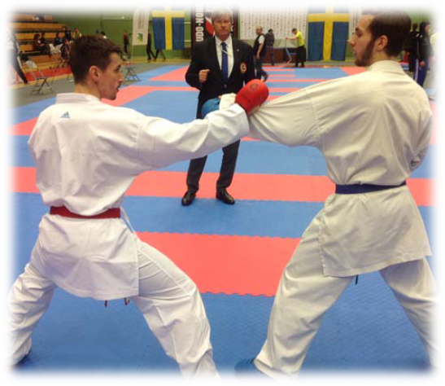
TECNICHE DI PROIEZIONE: IPPON
Due sono le fasi che costituiscono la proiezione:
- Una prima fase per afferrare (con una mano) e tentare la proiezione (esecuzione immediata) ;
- Una seconda fase per concludere con una tecnica di braccia o gamba consentita nel karate.(esecuzione immediata)

Slide 81
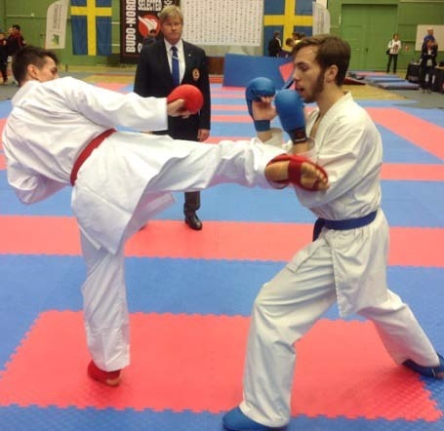
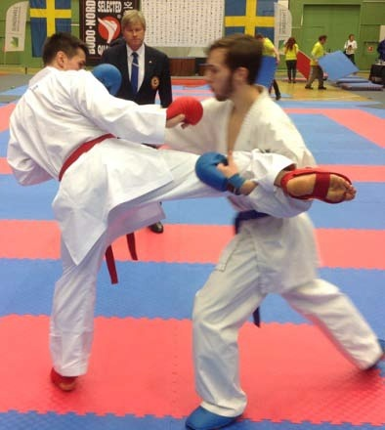
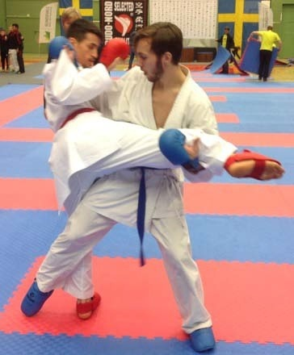
TECNICHE DI PROIEZIONE: IPPON
Proiezione a due mani consentita
Con una mano viene afferrata la gamba dell’avversario

Slide 82
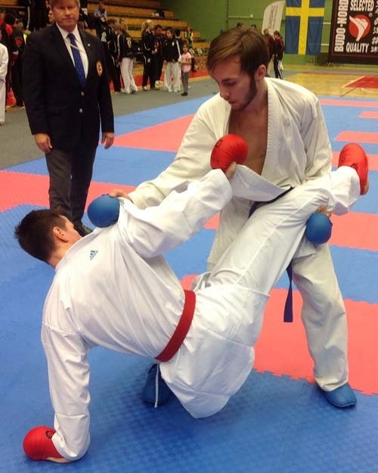
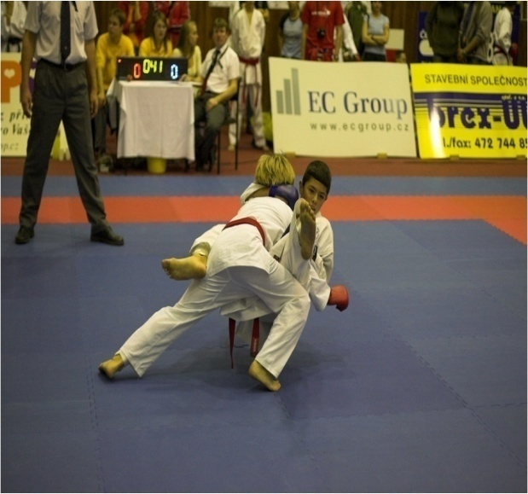
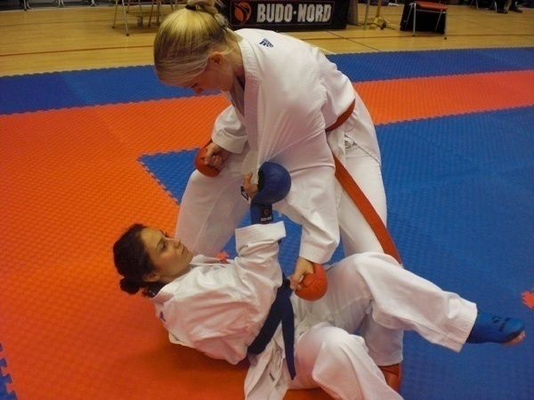
Afferrare con una mano quando si esegue immediatamente una tecnica da punto o una proiezione o per
fermare una caduta
Categoria 2

Slide 83
RICHIAMI E PENALITA’
L’obiettivo è disincentivare tutti quei comportamenti che inficiano la prestazione rendendola non conforme al modello adottato

Slide 84

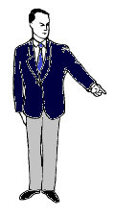
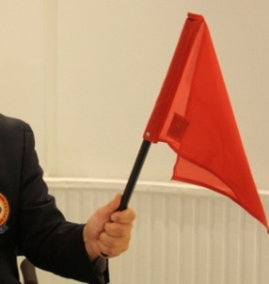
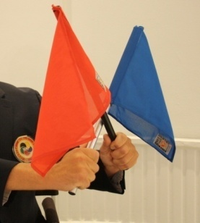
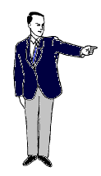
RICHIAMI E PENALITA’
3 livelli di avvertimento C1 e C2

Slide 85
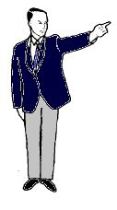
RICHIAMI E PENALITA’
2 tipi di penalità
HANSOKU e SHIKKAKU

Slide 86
CATEGORIA 1
  Le tecniche che hanno un contatto eccessivo o un contatto con la Gola.
  Attacchi alle braccia o alle gambe, all’inguine, alle articolazioni o al collo del piede.
  Attacchi al viso con tecniche a mano aperta.
  Tecniche di proiezioni pericolose o vietate.

Slide 87
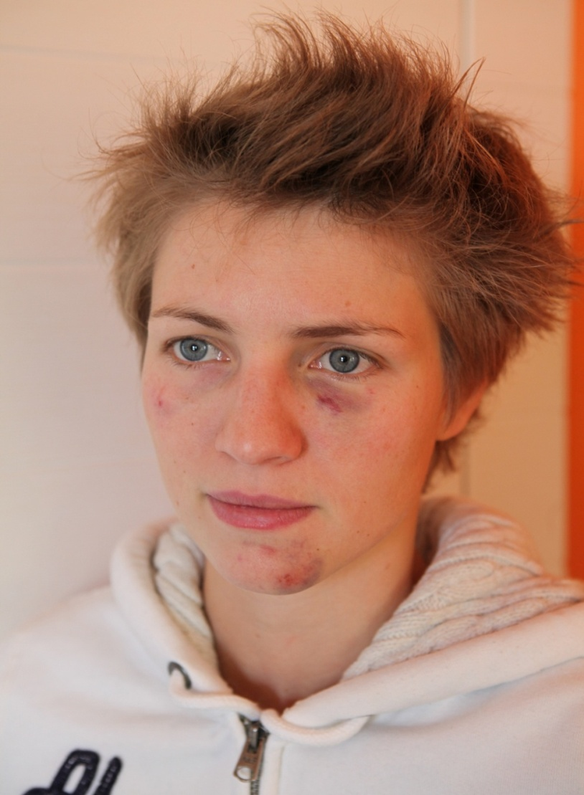
CATEGORIA 1
Tecniche che hanno un
contatto eccessivo o
un contatto con la gola

Slide 88
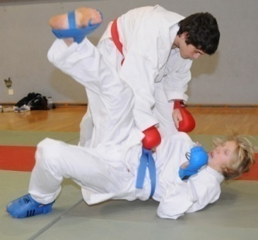
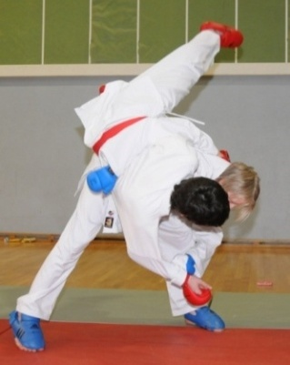
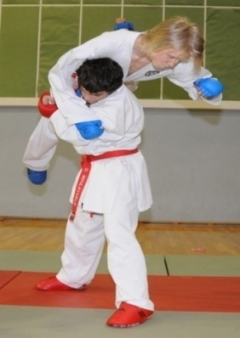
CATEGORIA 1
Tecniche di proiezione pericolose o vietate

Slide 89
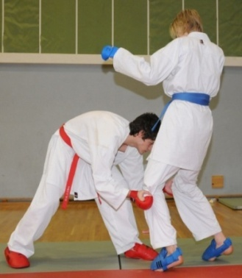
E’ assolutamente vietato afferrare l’avversario sotto la vita o tirare le gambe dal basso.
Tutte le proiezioni pericolose
sia che provochino un danno o meno, saranno penalizzate nella Categoria 1.

Slide 90
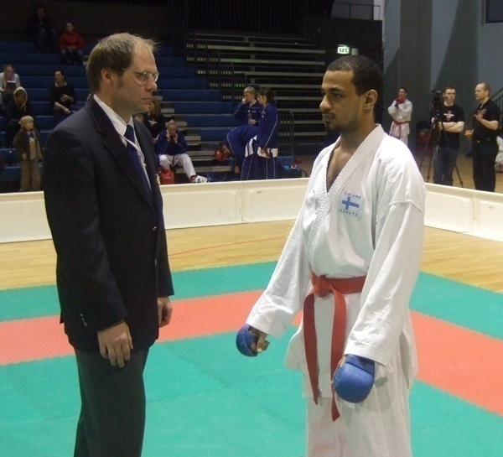
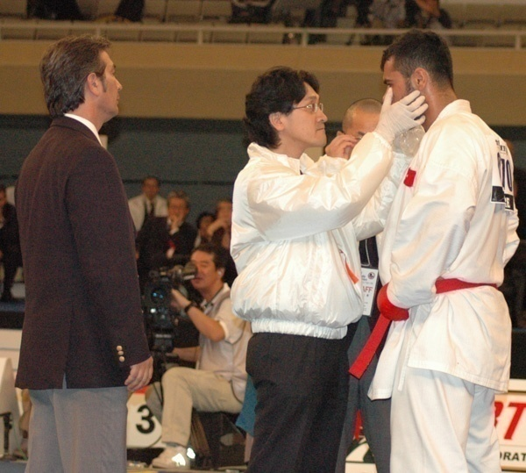
L’Arbitro deve continuare a osservare l’Atleta infortunato sino alla ripresa dell’incontro.
L’Arbitro deve rimanere
con il medico

Slide 91
CATEGORIA 2
  1. Fingere o esagerare lesioni.
  2. Uscite dall’area di gara (JOGAI), non causate dall’Avversario.
  3. Comportamenti che mettano a repentaglio se stessi, esponendosi all’attacco da parte dell’Avversario, o comportamenti caratterizzati da inadeguate misure di protezione (MUBOBI).
  4. Evitare di combattere per ostacolare la messa a segno di punti da parte dell’Avversario.
  5. Passività (evitare di combattere / entrambi i contendenti).

Slide 92
CATEGORIA 2
  6. Trattenere, spingere, bloccare a terra o in piedi o petto contro petto, senza tentare una proiezione o un’altra tecnica.
  7. Afferrare l’avversario con entrambe le mani per qualsiasi ragione che non sia eseguire una proiezione afferrando la gamba con cui l’avversario ha effettuato un calcio.
  8. Afferrare il braccio o il karate-gi dell’avversario con una mano senza tentare immediatamente una proiezione o una tecnica da punto.

Slide 93
CATEGORIA 2
  9. Tecniche che per loro natura non possono essere controllate e costituiscono un rischio per la sicurezza dell’Avversario.
  10. Attacchi simulati con la testa, le ginocchia o i gomiti.
  11. Parlare o provocare l’Avversario, non obbedire agli ordini dell’Arbitro, comportamenti scortesi nei confronti degli Arbitri o altre violazioni dell’etichetta.

Slide 94
CATEGORIA 2
PASSIVITA’: si riferisce a situazioni in cui entrambi gli Atleti non tentano di effettuare tecniche per un periodo di tempo prolungato (15/20 secondi). Non può essere comminata quando mancano meno di 15 secondi alla fine dell’incontro.

Slide 95
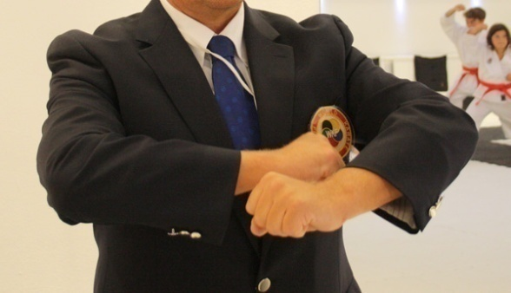
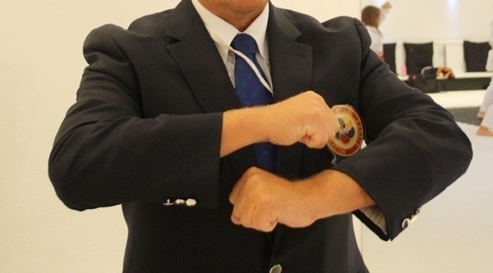
CATEGORIA 2
Gestualità per richiedere la passività
Notes:
INTRODUZIONE DEL SENSHU PER ELIMINARE LA PASSIVITA’

Slide 96
CATEGORIA 2
Eludere il combattimento (comportamento ostruzionistico) si riferisce a una situazione dove un Atleta tenta di impedire che l’Avversario abbia la possibilità di fare punti utilizzando un comportamento caratterizzato da “perdita di tempo”.
L’Atleta che continua ad indietreggiare costantemente senza sferrare il contrattacco, che effettua trattenute immotivate o che deliberatamente esce dall'area per non consentire all’avversario di mettere a segno un punto viene sanzionato con un avvertimento o una penalità.

Slide 97
CATEGORIA 2
Eludere il combattimento.
si riferisce a una situazione dove l’Atleta tenta di impedire che l’Avversario abbia la possibilità di fare punti utilizzando un comportamento caratterizzato da
“ perdita di tempo”.
L’Atleta che continua ad indietreggiare costantemente
senza sferrare il contrattacco,
che effettua trattenute immotivate
o che esce dall'area
per non consentire all’avversario di mettere a segno un punto,
viene sanzionato con un avvertimento o una penalità.
Notes:
Gli Atleti che si lanciano in attacchi aperti/si voltano immediatamente /abbassano la guardia e non sono in grado o rifiutano ripetutamente di contrastare gli attacchi dell'Avversario e subiscono un contatto evidente o ferita saranno penalizzati con MUBOBI.

Slide 98
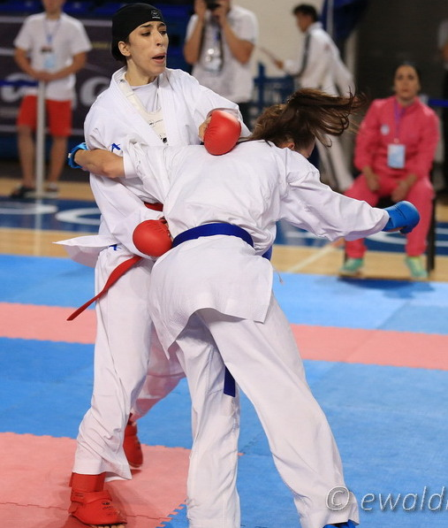
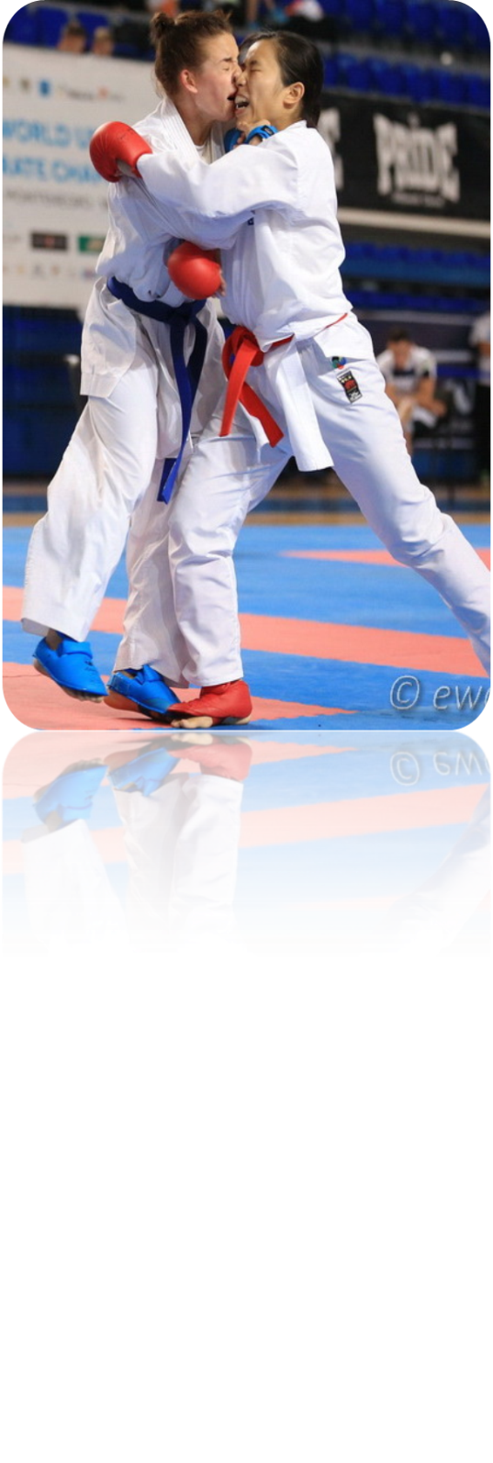
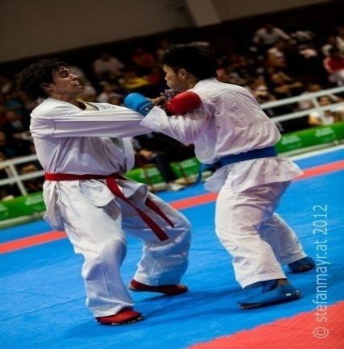
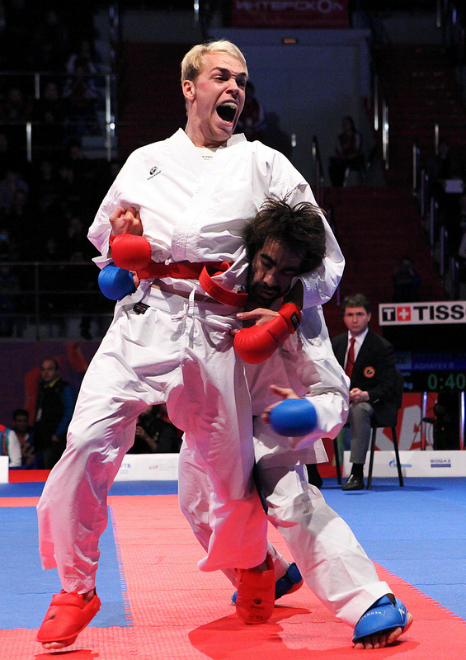
CATEGORIA 2
Eludere il combattimento
Notes:
ORDINE CATEGORICO DI SANZIONARE/ PORTARSI NEGLI ANGOLI O LUNGO LE FASCE-DIVENTA UN RISCHIO ALTISSIMO

Slide 99
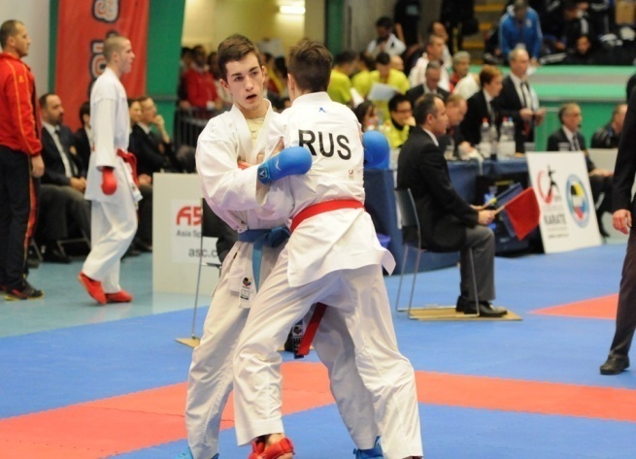
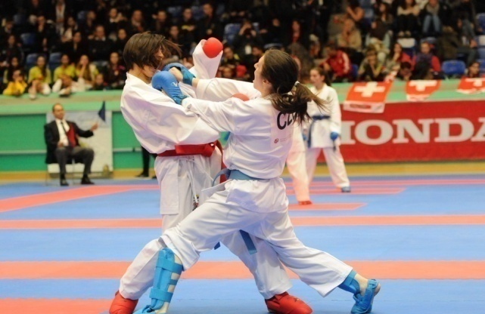
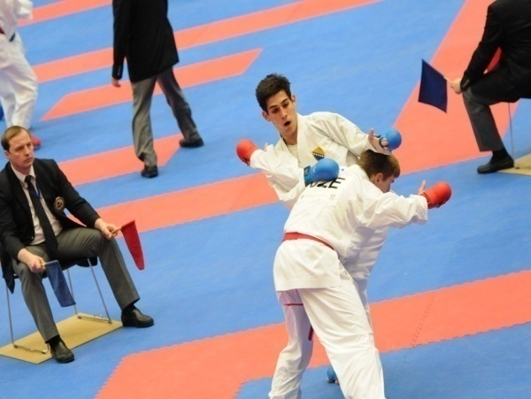
CATEGORIA 2
Trattenere, spingere, lottare o fermarsi petto contro petto, senza tentare una proiezione o un'altra tecnica.

Slide 100
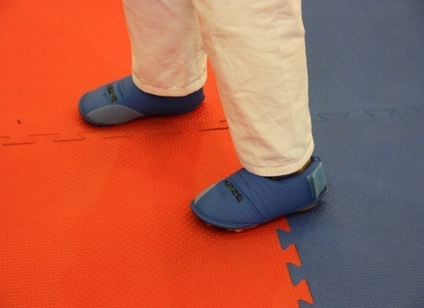
CATEGORIA 2
Definizione del JOGAI…
Uscita dall’area di gara non causata dall’avversario

Slide 101
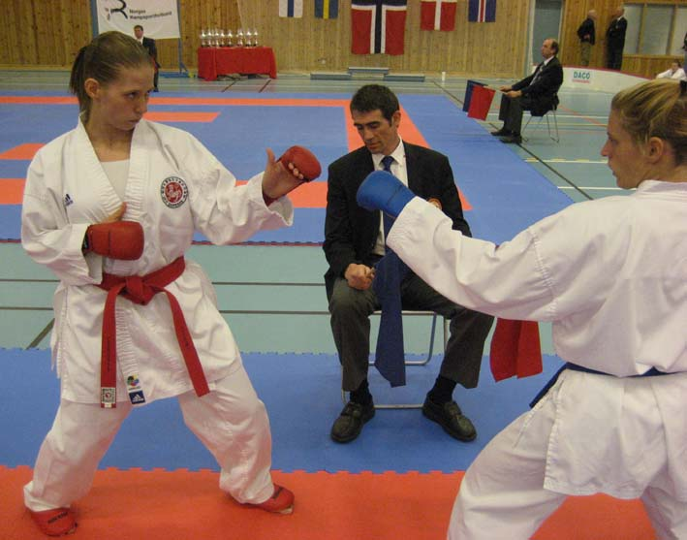
CATEGORIA 2
L’attenzione del Giudice verso il JOGAI

Slide 102
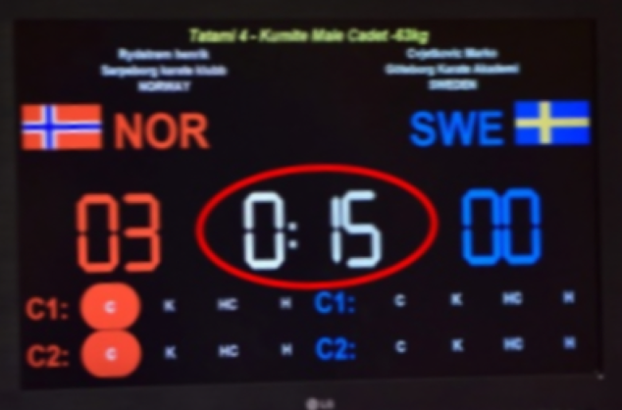
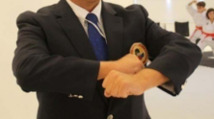
Atoshi baraku →15 secondi
Ultimi 15 secondi:
-nessuna passività
Jogai, afferrare, spingere, bloccare, lottare, evitare il combattimento
→ minimo C2-Hansoku-chui
Notes:
PER QUESTO MOTIVO IL TEMPO E‘ STATO AUMENTATO A 15 I SECONDI CON RELATIVE CONSEGUENZE

Slide 103
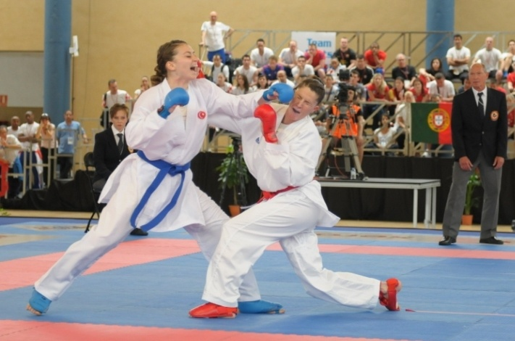
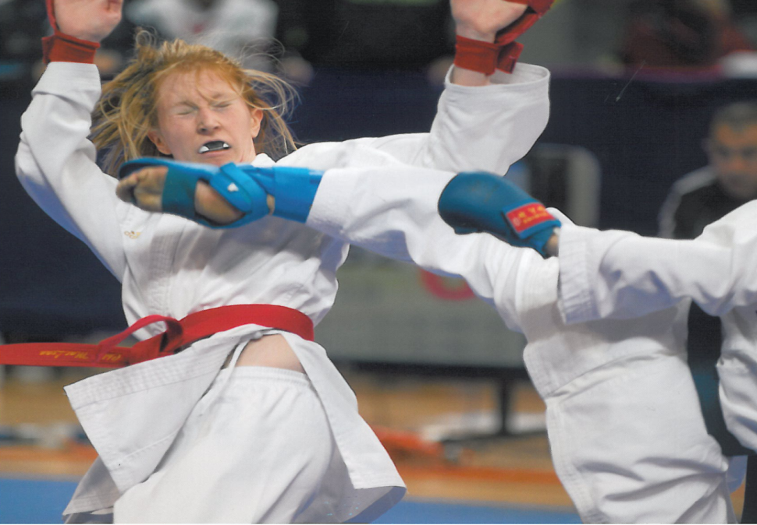
CATEGORIA 2
MUBOBI
Comportamenti che mettono a repentaglio se stessi, esponendosi all’attacco da parte dell’Avversario, o comportamenti caratterizzati da inadeguate misure di protezione (MUBOBI).
Se il Trasgressore subisce un contatto eccessivo e/o subisce una ferita e la responsabilità ricade sul ricevente, l'Arbitro ingiunge un richiamo o una penalità di Categoria 2 e non deve penalizzare l’avversario.
Notes:
LA DIFESA DIVENTA A QUESTO PUNTO FONDAMENTALE

Slide 104
CATEGORIA 2
MUBOBI
Atleti che si lanciano in attacchi, incapaci poi di contrattaccare
Atleti si voltano immediatamente mostrando un espressione di dominio dopo la messa a segno di un punto
Atleti che abbassano la guardia o perdono la concentrazione e non sono in grado o rifiutano ripetutamente di contrastare gli attacchi dell'Avversario
Attenzione : Atleti che si abbassano per togliere il bersaglio.
Notes:
LA DIFESA DIVENTA A QUESTO PUNTO FONDAMENTALE

Slide 105
CATEGORIA 2
ESAGERAZIONE = comportamento contrario al fair play
E’ inaccettabile che gli Atleti che subiscono un leggero contatto si strofinino il volto, barcollino, si pieghino, sputino il paradenti e fingano che il contatto sia stato eccessivo per convincere l’Arbitro ad assegnare un richiamo all’Avversario.
Il primo caso di esagerazione viene penalizzato direttamente con HANSOKU CHUI o addirittura HANSOKU nei casi di maggiore gravità.

Slide 106
CATEGORIA 2
MUBOBI ed ESAGERAZIONE
L’Atleta che viene colpito per sua colpa, esagerandone gli effetti per ingannare il Gruppo Arbitrale, deve essere sanzionato con MUBOBI e ricevere una ulteriore penalità per ESAGERAZIONE.

Slide 107
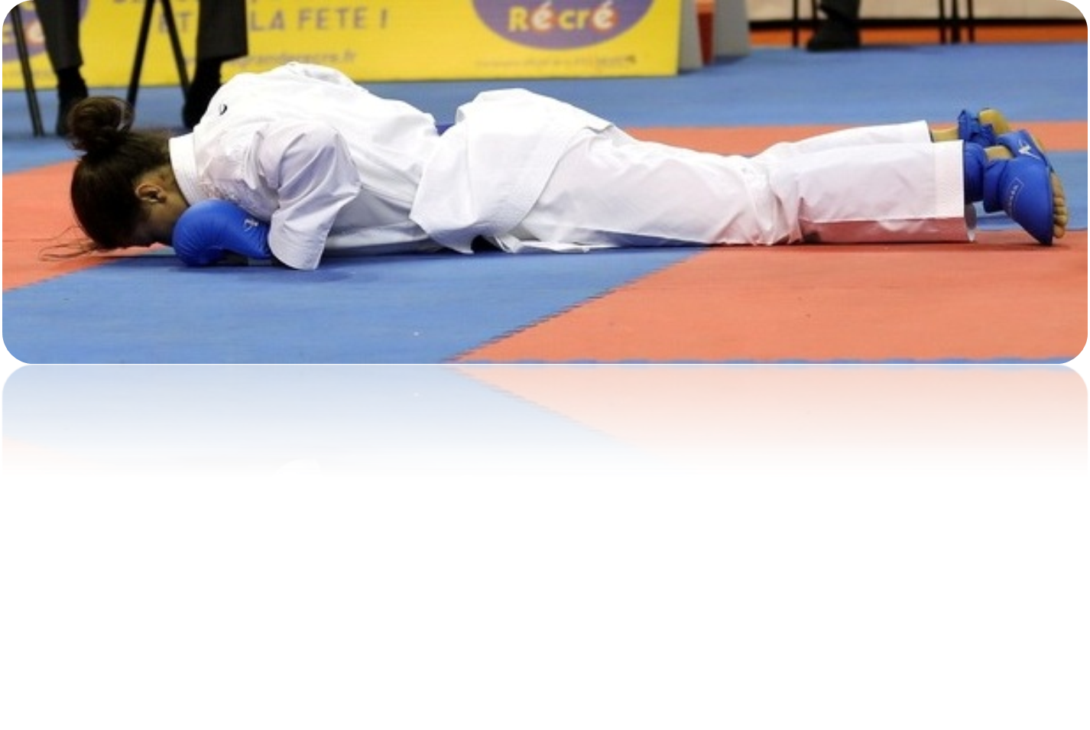
ARTICOLO 10 – Regola dei 10 secondi
Quando deve essere applicata?

Slide 108
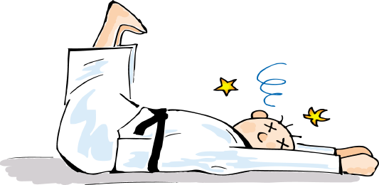
ARTICOLO 10 – Regola dei 10 secondi
Quando un Atleta cade…

Slide 109
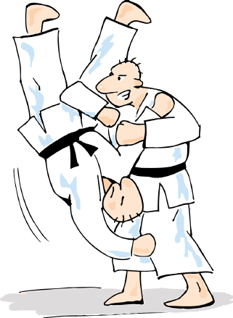
ARTICOLO 10 – Regola dei 10 secondi
è proiettato…

Slide 110
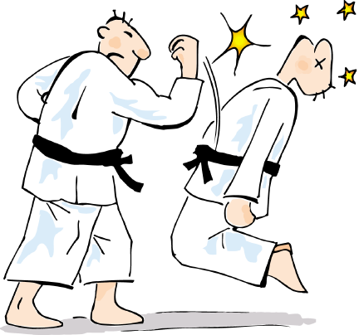
ARTICOLO 10 – Regola dei 10 secondi
o messo al tappeto…

Slide 111
ARTICOLO 10 – Regola dei 10 secondi
… e non si rialza immediatamente entro
Dieci secondi, viene considerato non in grado di continuare a combattere ed è automaticamente sospeso dalla gara.
Da tutte le gare di Kumite di quel Campionato

Slide 112
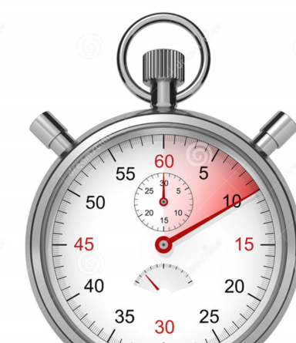
ARTICOLO 10 – Regola dei 10 secondi
L’Arbitro ferma il combattimento
→ Yame
→ chiama il dottore alzando il braccio
→ed immediatamente inizia a contare i 10 secondi indicando con le sue dita.
      non usa più il fischietto
      non da più il via al tavolo
      non da più l’avviso dei 7 secondi
Se l‘atleta non si rialza prima della fine dei 10 secondi,
segnala con una gestualità morbida di Torimasen
il superamento del tempo.

Slide 113
ARTICOLO 10 – Regola dei 10 secondi
Che cosa fare ?
L’Arbitro deve chiedersi:
Per quale motivo l’Atleta è rimasto al tappeto ?
La tecnica era correttamente eseguita ?
E’ stata eseguita su un bersaglio consentito ?
La tecnica era ben controllata ?
E’ stato un Mubobi ?

Slide 114
REGOLA 10 SECONDI - ESEMPI
Esempi per KIKEN:
    Ao non si rialza ed è colpa sua:
    → „Ao no Kiken“
    → „Aka no Kachi“
    È stato un Mubobi di Aka:
    → C2 for Aka
    → „Aka no Kiken“
    → „Ao no Kachi“

Slide 115
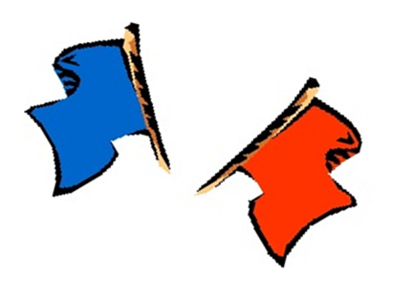
ARTICOLO 10 – REGOLA DEI 10 SECONDI
… superati i 10 secondi:
L‘incontro termina
-Il gruppo Arbitrale decide sulla base del
Kiken, Hansoku or Shikkaku

Slide 116
REGOLA 10 SECONDI - ESEMPI
Esempi per HANSOKU:
    La tecnica di Aka è stata troppo forte:
    → „Aka Hansoku“ (C1)
    → „Ao no Kachi“
    La tecnica di Aka è stata forte, ma non da Hansoku :
    → Aka avvertimento C1
    → „Ao Hansoku“ (Esagerazione C2)
    → „Aka no Kachi“

Slide 117
REGOLA 10 SECONDI - ESEMPI
Esempi per SHIKKAKU:
    Il contatto eccessivo di Aka è stato intenzionale:
    → „Aka Shikkaku“
    → „Ao no Kachi“
    tecnica di Ao soddisfa i 6 criteri di valutazione e tocca il viso di Aka lievemente
    → punto per Ao
    → „Aka Shikkaku“
    → „Ao no Kachi“

Slide 118
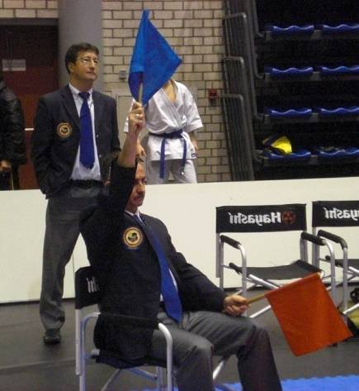
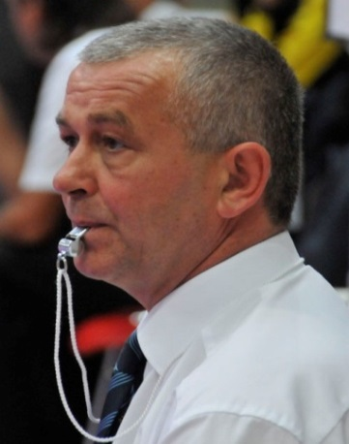
CRITERI DECISIONALI
A. Il comportamento, lo spirito combattivo e la tenacia dimostrata dai Concorrenti.
B. La superiorità tecnico-tattica evidenziata.
C. Il Concorrente che ha iniziato il maggior numero di azioni.
Notes:
CHIARAMENTE IL COMPORTAMENTO ELUSIVO DIVENTA UN FATTORE NEGATIVO IN CASO DI HANTEI

Slide 119
  TIPOLOGIA DI ERRORI ARBITRALI
  Gli errori arbitrali possono essere classificati in quattro categorie:
  Errori di percezione
  Errori di valutazione
  Errori causati da mancata assunzione di responsabilità
  Errori di comunicazione

Slide 120
  TIPOLOGIA DI ERRORI ARBITRALI
  Gli errori di percezione sono tendenzialmente meno gravi, in quanto dipendono da ciò che viene percepito dall’Arbitro.
  La valutazione, in termini di punto o di penalità, risulta errata perché è condizionata dall’errata percezione.
  Quest’ultima può dipendere dal non ottimale punto di osservazione dell’azione ovvero da fattori collegati a stanchezza o deficit di concentrazione.

Slide 121
  TIPOLOGIA DI ERRORI ARBITRALI
  Mentre i Giudici sono fermi nelle loro posizioni, l’Arbitro, muovendosi in maniera appropriata, è in grado di limitare notevolmente l’incidenza di tale tipologia di errore.
  Egli deve essere sempre alla ricerca del miglior punto di osservazione (giusta posizione tra i contendenti – corretta distanza).
  L’errore di percezione può essere anche limitato attraverso la corretta collaborazione all’interno del gruppo arbitrale

Slide 122
  TIPOLOGIA DI ERRORI ARBITRALI
  Gli errori di valutazione sono da considerarsi più gravi rispetto a quelli di percezione.
  Essi dipendono, infatti, da una non corretta applicazione del regolamento.
  Possono essere determinati da una mancata conoscenza della regola, ovvero da una non ottimale interiorizzazione del modello di prestazione, ovvero ancora da un deficit nel processo di analisi.
  La formazione continua e la pratica costante ci consentono di ridurre al minimo tale tipologia di errore.

Slide 123
  TIPOLOGIA DI ERRORI ARBITRALI
  Gli errori di comunicazione sono determinati dall’uso di una gestualità inappropriata.
  Essa genera equivoci;
  non consente l’ottimale collaborazione all’interno del gruppo arbitrale;
  non rende comprensibile ai contendenti, ai Tecnici ed agli spettatori ciò che si verifica nell’area di gara.

Slide 124
  TIPOLOGIA DI ERRORI ARBITRALI
  L’errore più grave, tuttavia, è quello causato dall’omessa assunzione delle proprie responsabilità.
  Ciò si verifica allorquando si percepisce e si valuta correttamente un’azione (soprattutto le azioni che comporterebbero la squalifica o comunque l’esclusione di un contendente dalla competizione), ma non si assume la conseguente decisione perché si subiscono le pressioni esterne, o per il semplice timore che essa non sia condivisa.

Slide 125
  CRITICITA’ RISCONTRATE
  SUL PIANO TECNICO
  Difficoltà nell’assegnazione dei calci chudan;
  Difficoltà nel premiare le proiezioni correttamente eseguite – atteggiamento mentale da correggere;
  Mancata assegnazione di punti per tecniche in jodan che non toccano ma arrivano alla corretta distanza – valutare efficacia;

Slide 126
  CRITICITA’ RISCONTRATE
  SUL PIANO TECNICO
  Mancata segnalazione del punto appropriato in caso di combinazione di tecniche;
  Mancata assegnazione di punti per tecniche che arrivano a contatto (skin touch) senza procurare alcun danno
  – obiettivo KARATE vigoroso;

Slide 127
  CRITICITA’ RISCONTRATE
  SUL PIANO TECNICO
  Assegnazione di punti per tecniche prive di uno o più criteri (buona forma, etc.) – i criteri devono essere presenti tutti al 100%;
  Assegnazione di punti per tecniche che non raggiungono alcuno dei bersagli consentiti.

Slide 128
  CRITICITA’ RISCONTRATE
  SUL PIANO TECNICO
  Assegnazione di Ippon per proiezione seguita da tecnica su avversario che non ha il torso a terra
  Assegnazione di punto per proiezione eseguita con presa a due mani in mancanza di calcio dell’avversario

Slide 129
  CRITICITA’ RISCONTRATE
  CON RIFERIMENTO AI COMPORTAMENTI PROIBITI
  Assegnazione di punti per tecniche che hanno prodotto ferite – è conseguenza di una superficiale osservazione dell’Atleta colpito o della fretta eccessiva nel riprendere l’incontro.
  Ammonizione inappropriata rispetto all’entità del contatto – deve guidarci la corretta percezione dell’impatto e l’osservazione degli effetti prodotti sull’Atleta colpito.

Slide 130
  CRITICITA’ RISCONTRATE
  CON RIFERIMENTO AI COMPORTAMENTI PROIBITI
  Mancata penalizzazione di attacchi diretti all’articolazione dell’anca o alle gambe - generalmente nel tentativo di eseguire un calcio chudan o una spazzata
  Non adeguata penalizzazione delle proiezioni pericolose o vietate – a volte vengono comminate sanzioni di Categoria 2 e non di Categoria 1

Slide 131
  CRITICITA’ RISCONTRATE
  CON RIFERIMENTO AI COMPORTAMENTI PROIBITI
  Mancata penalizzazione delle trattenute non seguite da tecnica immediata
  Mancata penalizzazione delle prese a due mani fatte per eseguire le proiezioni – la presa a due mani è consentita solo nel caso in cui con una mano si afferra la gamba dell’avversario che ha eseguito un calcio.
  Il Giudice se ha visto che la proiezione è a due mani non deve indicare il punto. Se non ne è certo indica il punto ma l’Arbitro deve proporre la sanzione.

Slide 132
  CRITICITA’ RISCONTRATE
  CON RIFERIMENTO AI COMPORTAMENTI PROIBITI
  Errata valutazione del mubobi
  il mubobi può essere comminato solo nel caso in cui il contatto sia eccessivo e meriti una sanzione;
  il mubobi può essere comminato solo se il comportamento di chi subisce il colpo è realmente negligente;
  spesso viene considerata situazione di mubobi una normale azione d’attacco.

Slide 133
  CRITICITA’ RISCONTRATE
  CON RIFERIMENTO AI COMPORTAMENTI PROIBITI
  Mancata sanzione dei comportamenti ostruzionistici
  il comportamento ostruzionistico deve essere sanzionato in ogni fase dell’incontro, non solo alla fine;
  Vanno sanzionati tutti quei comportamenti finalizzati ad impedire all’avversario di marcare il punto;
  Occorre distinguere tra ostruzionismo e difesa da azioni scoordinate e pericolose dell’avversario.

Slide 134
  CRITICITA’ RISCONTRATE
  SUL PIANO DELLA TECNICA ARBITRALE
  Arbitro
  Posizione iniziale non corretta – gestione dello spazio non adeguata;
  Movimenti sull’area di gara non efficienti;
  Gestualità errata o comunque di scarsa efficacia comunicativa;
  Scarsa reattività e incisività;
  Errata lettura tattica dell’incontro;
  Superflua interruzione dell’incontro.

Slide 135
  CRITICITA’ RISCONTRATE
  SUL PIANO DELLA TECNICA ARBITRALE
  Giudici
  Segnalazione del punto da parte di colui che non è nella migliore posizione per vedere tutta l’azione;
  Mancata collaborazione con i colleghi per scarsa reattività;
  Eccesso di collaborazione quando non si è in grado di vedere nulla.

Slide 136
GRAZIE PER
L’ATTENZIONE

Slide 137


TEMPI DI RECUPERO
ORGANZZAZIONE DELLE GARE
Agli atleti è concesso
un tempo di recupero minimo
tra un incontro ed un altro corrispondente alla durata standard prevista per gli incontri della propria classe e categoria.
Nel caso in cui l’atleta debba cambiare il colore della cintura e delle protezioni la durata del tempo di recupero
viene estesa a 5 minuti.

Slide 138



DIVISA UFFICIALE
… La cintura …
Troppo corta troppo lunga corretta
15 cm – ¾ della coscia

Slide 139

ARTICOLO 2 DIVISA UFFICIALE
Permessi solo i marchi originali delle aziende produttrici
La giacca deve essere legata.
Le giacche senza laccetti non possono essere utilizzate.

Slide 140


ARTICOLO 2 DIVISA UFFICIALE
Gli Atleti possono indossare massimo due elastici

Slide 141















EKF/WKF Protezioni approvate

Slide 142
pROTEZIONI
Atleti
Devono indossare protezioni omologate
Le protezioni devono essere del tipo omologato dalla Federazione
Mondiale Karate (W.K.F) o l’equivalente o quelle omologate dalla FIJLKAM.
Gli inadempienti, se non provvederanno entro
1 minuto, saranno dichiarati sconfitti.

